Slide 1
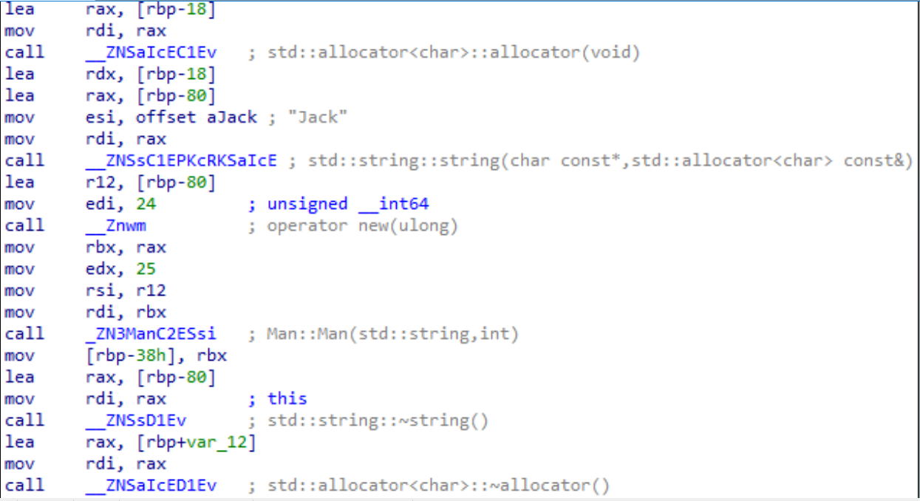
stringの動的確保。 変数を定義していないから？
String実行
Heap領域にあるthis pointer代入
クラスを２４バイト、ヒープ領域に確保
コンストラクタのint型の引数はイミディエイトを代入
Heap領域にあるthis pointer代入
コンストラクタ実行
デストラクタ
デストラクタ

